Slide 1
Výzkum sportovně-pedagogických profesí (dc4903) Vladimír Jůva juva@fsps.muni.cz 17. 12. 2019

Slide 2
Typy výzkumů
A. Historický výzkum
Jací byli sportovní trenéři, učitelé TV, ...?
Jak se vzdělávali? (+ komparativní, kurikulární, …)
...
B. Teoretický (normativní) výzkum
Jací by měli být sportovní trenéři, učitelé TV, ...?
Jaké by mělo být jejich vzdělávání?
...
C. Empirický výzkum
Jací jsou sportovní trenéři, učitelé TV, ...?
Jak se vzdělávají? (komparativní, kurikulární, …)
...

Slide 3
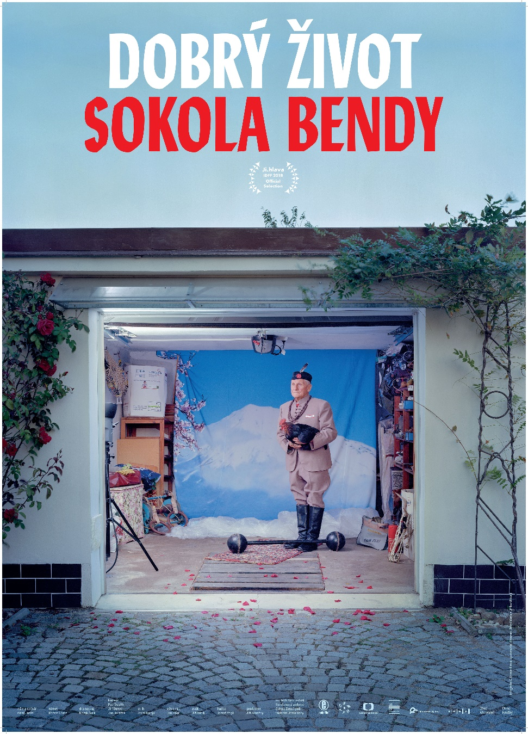
A. Historický výzkum
Projekt (2012)
Věrná garda
(Roman Franc)
Výzkum životních příběhů sokolů-seniorů
Vzorek: různá prostředí (ČR – USA), věk 60–100, Sokol = jejich životní styl
Metody: primární prameny, orální historie
Výsledky: vědecký text, obrazový materiál (foto), film – viz plakát, osvěta

Slide 4
Typy (C) empirických výzkumů
kvantitativní – dotazník, pozorování, analýzy dokumentů, ...
kvalitativní – např. analýzy dokumentů, focus group, výzkum životního příběhu (historie a současnost), etnografický přístup, ...
smíšený výzkumný design kvanti → kvali kvali → kvanti ...

Slide 5
Zastřešující projekt FSpS
Profesní gradace sportovních pedagogů (PROGSPOP)
Období řešení: 2019–2023
Termín sportovní pedagog = rozsáhlé spektrum sociálních, pomáhajících a pedagogických profesí, které odborně zabezpečují edukaci v oblasti soutěžního, rekreačního a školního sportu
Konkrétně: sportovní trenér, učitel tělesné výchovy, animátor sportovních aktivit, instruktor, cvičitel, lektor, …
Cíl: zjištění okolností a průběhu profesní gradace sportovních pedagogů
Konkretizace cíle – v jednotlivých závěrečných pracích a interních projektech FSpS MU vzhledem k: zvolené profesní skupině, genderu, typu instituce, sportu, profesní dráze, typu vzdělávání, …

Slide 6
Profesní gradace sportovních pedagogů
Hlavní výzkumné otázky:
Které klíčové okolnosti ovlivnily rozhodnutí stát se sportovním pedagogem?
Jakým způsobem probíhalo – probíhá formální vzdělávání sportovních pedagogů?
Jakým způsobem probíhalo – probíhá neformální vzdělávání sportovních pedagogů?
Jaké požadavky kladou sportovní pedagogové na formální vzdělávání?
Co sportovní pedagogové očekávají od neformálního vzdělávání?
Jakou roli sehrávají v procesu profesionalizaci sportovního pedagoga reflektované praxe?
Jakým způsobem se uskutečňuje mentoring v rámci profesního rozvoje (nejen) začínajících sportovních pedagogů?
Jaké jsou podstatné charakteristiky expertního výkonu sportovního pedagoga?

Slide 7
Profesní gradace sportovních pedagogů
obecná východiska: sociologie, historie, psychologie, pedagogika, pedeutologie, didaktiky, andragogika, genderová studia, kinantropologie, vědy o sportu, pedagogika sportu, …
smíšený výzkumný design
kvantitativní a kvalitativní metody sociálního výzkumu
účastníci výzkumné studie: oslovení a dostupní sportovní pedagogové – dospělí dobrovolníci způsobilí k právním úkonům

Slide 8
Podané zastřešující projekty MU
Tranzice v pomáhajících profesích – výzvy pro vzdělávání profesionálů (PdF + LF + FSS + FSpS)
Cíl: zjistit, jakými tranzicemi v současnosti pomáhající profese v ČR procházejí, a vyhodnotit, jaké důsledky by tato zjištění mohla mít pro související studijní obory a akademické disciplíny na MU, resp. na univerzitách obecně
Výzkumné otázky: A. Pohled praktikujících profesionálů a jejich vzdělavatelů: - Jaké tranzice (změny, přechody) jsou v profesích identifikovány a jak profese proměňují? - Jak se tyto tranzice promítají do studijních programů (oborů)? - Jaké další tranzice (např. národní, globální) lze očekávat? - Jak se očekávané tranzice mohou odrazit ve studijních programech a požadavcích na absolventy?

Slide 9
Podané zastřešující projekty MU
Výzkumné otázky (pokračování): B. Pohled donátorů, zaměstnavatelů a organizačních uživatelů služeb (institucionální a organizační požadavky):
Jaké změny lze identifikovat v profesích ve vztahu k tlakům společenských institucí a zaměstnavatelských organizací?
Jaké další společenské tlaky na výkon profesí se formují?
Jaké další změny profesí vzhledem ke společenským tlakům na výkon profesí lze očekávat?

Slide 10
Podané zastřešující projekty MU
Výzkumné otázky (pokračování):
C. Pohled expertů – profesionálů, vzdělavatelů a zástupců vědních disciplín:
Jak se profese v tranzicích vzájemně ovlivňují?
Co je profesím společné a co specifické?
Jak se tranzice odrážejí ve vzdělávacích programech?
Jak by bylo možné profese smysluplně propojovat?
Co by to znamenalo pro studijní programy a pro vzdělavatele?
Jaké možnosti mezioborové vědecké spolupráce se v kontextu tranzicí v profesích rýsují?

Slide 11
Podané zastřešující projekty MU

Slide 12
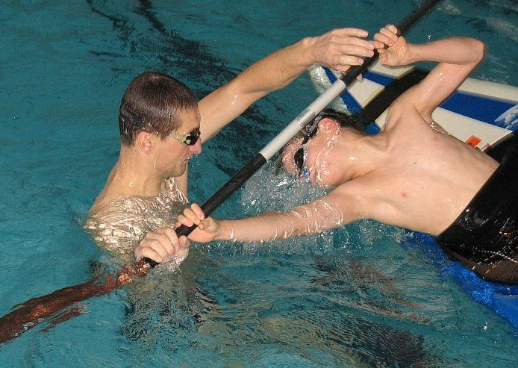
Výzkum sportovních trenérů = sociální, pomáhající a pedagogická profese

Slide 13
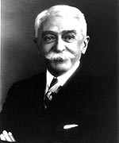
Normativní východiska
Pierre de Coubertin (1863–1937
propojení trenérství + pedagogiky + …
sport = nejen fyziologický proces, ale i rozvoj „svalů, rozumu, charakteru a vědomí“
sport = cílevědomá snaha po zdokonalování (sebezdokonalování, dotváření), ne pouze růst výkonu a úspěchy v soutěžích
sport = prostředek k dosažení dokonalosti, tzn. konkrétních pedagogických cílů
sport = prostředek rozvoje a kultivace sociálních vztahů
olympismus – sport jako prostředek přispívající k edukaci, k rozvoji každého jedince i sociálního života
olympijská pedagogika (Olympic Pedagogy)
trenérství musí naplňovat takto chápaný sport

Slide 14
Sociální východiska
Velké sociální změny – nárůst služeb, …
„Pohyb jako lék“
Sílí negativní socializační dopady sportu nejen na mladou generaci
Trenér (soutěžního i rekreačního sportu) = profesionál, jenž by měl vedle maximálního rozvoje sportovní výkonnosti přispívat k pozitivní socializaci
Koncepce trenérství = klíčový problém sportu na všech úrovních – viz britský model rozvoje trenérství = světová „1“
Tlak na profesionalizaci – rozvoj profesí

Slide 15
A. Vymezení trenérské profese
sportovní trenér = specifická profese s dlouhou tradicí (historický výzkum)
první profesionální kouč v americkém VŠ sportu – 1864 (výzkum – vztah školy a sportu?)
sportovní trenér – zajišťuje a vede trénink sportovce = sociální profese + … (zvířata, věci, …)
trenér = odborník ve sportu i pedagog, poradce, … = práce s lidmi = sociální + pomáhající + pedagogická profese
rozvoj sportu + negativní jevy → vyšší nároky na trenérovy odborné znalosti, jeho vůdcovské, strategické a taktické schopnosti a zejména na jeho pedagogickou odpovědnost

Slide 16
A. Vymezení trenérské profese
sportovní trenéři = rozsáhlá skupina pedagogických pracovníků - ve školských zařízeních - ve struktuře soutěžního sportu - v dalších, hlavně volnočasových aktivitách
Zákon o pedagogických pracovnících (2004) – sportovní trenér = pracovník vykonávající přímou pedagogickou činnost + pracovní vztah
požadavky: - odborná kvalifikace (maturita + kurzy, VŠ sport) - bezúhonnost - zdravotně způsobilý
= zúžené vymezení trenéra a jeho vzdělání
X nový zákon SR – „športový odborník“
výzkum – ovlivnit legislativu

Slide 17
A. Vymezení trenérské profese
Závěry celosvětových výzkumů =
širší chápání profese trenéra – viz evropský projekt
AEHESIS (Aligning a European Higher Education Structure In Sport)
1) trenér orientovaný na osoby participující ve sportu
a) trenér začátečníků (dětí, mládeže, dospělých)
b) trenér rekreačně sportujících osob
2) trenér výkonnostně orientovaných sportovců
a) trenér talentovaných sportovců (děti, mládež)
b) trenér profesionálních sportovců
⇒ trenér v soutěžním, školním i v rekreačním sportu

Slide 18
A. Vymezení trenérské profese
Široká působnost a skladba trenérů:
soutěžní + školní + rekreační sport (cvičitelé, instruktoři)
nejrůznější úrovně: pomocný trenér, asistent trenéra, smluvní trenér, trenér ve sportovní škole, vedoucí trenér, reprezentační trenér ad.
různé skupiny adresátů – věk, sportovní výkonnost, sociální a kulturní specifika, …
různé zázemí sportovního klubu (malý klub v „malých sportech“ → trenér vykonává různé aktivity, velké a ekonomicky saturované kluby → dělba práce)
nejrůznější formální dosažené vzdělání – krátké trenérské kurzy – nejvyšší vědecké kinantropologické vzdělání
máme empirická data? (Rejstřík, výzkumy, …)

Slide 19
A. Vymezení trenérské profese
Aktivity trenéra = výzkumná témata:
teoretické – rozvoj vzdělání (daný sport + vědy o sportu + …), příprava tréninků, …
interakční (praktické) – trénink, soutěže, ...
různorodé sociální role trenéra – informátor, důvěrník („terapeut“), ukazňovatel, motivátor, vychovatel, …
různorodé profesní role – učitel, třídní učitel, vychovatel, pedagog VČ, ...
„Trenérská role představuje schopnost rozvíjet důvěru sportovce, hodnotit, řešit problémy a rozhodovat“ (Walsh, 2007)

Slide 20
A. Vymezení trenérské profese
Problémy trenérské profese = výzkumná témata:
trenérství = pouze rysy povolání (semiprofese) ≠ profese
absence profesní autonomie trenérů – častá závislost na laické veřejnosti
výsledky a hodnocení práce trenéra = pouze úspěchy svěřených sportovců?
zapojení trenérů do extrémního konkurenčního prostředí – mohou být vyměněni za sportovce bez vzdělání
častá absence trenérského etického kodexu
v soudobém vrcholovém sportu trenéři často řeší ostrý střet zájmů – komplexní rozvoj sportovce nebo jen sportovní úspěchy? (i ve sportovním školství, v SCM – systém financování)

Slide 21
A. Vymezení trenérské profese
Problémy trenérské profese = výzkumná témata:
trenérova práce = neustálý tlak termínů (soustředění, závody, testy, cestování atd.) →
časový deficit, problémy se synchronizací jednotlivých pracovních úkolů
trenérskou profesi problematizuje časové omezení pracovních kontraktů
problém trenérské profese = genderové kritérium = absence žen-trenérek (opak učitelství): „Trenér… to je holt jednoduše mužská záležitost“ (Cachay & Bahlke, 2004)
celosvětové výzkumy – ČR – Ženy a sport (2005), GENAT 1 + 2
→ programy pro zlepšení diskriminace žen-trenérek (např. SRN) – vzdělávání, evaluační výzkumy

Slide 22
A. Vymezení trenérské profese
Absence empirických výzkumů trenérství u nás:
trenéři se svými svěřenci tráví velké množství času → intenzivně a dlouhodobě je ovlivňují (jen empirie – absence výzkumů časového snímku trenérů a jejich vlivu na sportovce)
trenéři = rozsáhlá pedagogická profese, ale opomíjena systematickým výzkumem
u nás – v pedagogice sportu – Svoboda, Jansa, Kovář, Jůva – jen některé aspekty
v zahraničí – stálá pozornost – hlavně funkce, kompetence → vzdělávání (formální + neformální), kurikulární výzkumy

Slide 23
A. Vymezení trenérské profese
Komparativní výzkumy, např.:
kurikulární – svět – EU – státy – svazy – …
profesí – např. trenér a učitel: obsahová analýza zahraničních textů (Bělka & Dvořák, 2006) – řada analogických kompetencí učitele a trenéra:
a) sebereflektivní (mj. předcházení „vyhasínání“)
b) osobnostní – ve smyslu sociální orientace (respektování osobnosti z hlediska jeho individuálních potřeb a práv + dodržování etických principů a vystupování)
c) diagnostické – hlavně rozpoznání patologických jevů (např. šikana, drogová závislost atd.)
d) komunikativní
e) organizační
f) …

Slide 24
A. Vymezení trenérské profese
Výzkum expertnosti sportovních trenérů a učitelů:
expertnost = stabilně vysoká kvalita výkonu v profesi
expert = vynikající představitel profese
první výzkumy – před 100 lety – šachisté (představivost, paměť), hráči na hudební nástroj (expertnost = důsledek vrozených předpokladů X vliv cvičení?)
společný rys učitelů a trenérů: emancipační úsilí a snaha o rozvinutí profesionalismu
cíl: popsat objektivní (interakce, kultura instituce, …) a subjektivní (profesní „já“) determinanty rozvoje a udržování expertnosti v profesích trenér a učitel

Slide 25
A. Vymezení trenérské profese
Expertnost trenérů a učitelů
Design výzkumu:
výzkumné otázky:
Které determinanty expertnosti jsou společné a které specifické (u trenérů a učitelů)?
Liší se některé determinanty (subjektivní nebo objektivní) v závislosti na věku cílové skupiny?
Které determinanty zůstávají konstantní napříč vybranými profesemi?
smíšený – dvoufázový
metody: strukturované přímé pozorování, stimulované vybavování, hloubkový (biografický) rozhovor (narativní prvky), dotazníky

Slide 26
A. Vymezení trenérské profese
Expertnost trenérů a učitelů
Design výzkumu:
Výběr vzorku (pyramida):
širší vzorek (desítky) – trenérská licence B/2, 5 let praxe a sociální nominace, nástroj: strukturované přímé pozorování tréninku s využitím pozorovacího archu
užší vzorek (jednotlivci) – nástroje: stimulovaného vybavování = pořízení videozáznamu tréninku a následná reflexe hloubkový (biografický) rozhovor s narativními prvky standardizované dotazníky – např. pracovní podmínky
Interpretace dat – vícepřípadové studie

Slide 27
A. Vymezení trenérské profese
Obr. 1: Smíšený model profesionální identity trenérství (SASCOC, 2011)

Slide 28
B. Výzkum trenérského vzdělávání
1919 první trenérské vzdělávání na Univerzitě Illinois (historický výzkum)
trenérské vzdělávání = proces učení, v němž se budoucí (i současní) trenéři učí trénovat (Trudel & Gilbert, 2006)
Dvě cesty trenérského vzdělávání:
systematické trenérské vzdělávání („formální“ – nejčastěji celostátní programy – např. USA – Bílá kniha, svazy, ..., projekt EU AEHESIS – doporučená kurikula, ...)
trenérské vzdělávání vycházející z empirie a z reflexe vlastní praxe (typická životní dráha – aktivní sportovec – asistent trenéra – samostatný – hlavní trenér)

Slide 29
B. Výzkum trenérského vzdělávání
V trenérském vzdělávání se posilují:
etické aspekty trenérství
pedagogické aspekty trenérství
viz inovované kurikulární koncepce (svět – ICCE = The International Council for Coach Education – Excellence, AEHESIS, Sports Coach UK, Bílá kniha USA, ČOV, svazy, ...)

Slide 30
B. Výzkum trenérského vzdělávání
Etická dimenze trenérského vzdělávání:
opírá se o etické trenérské kodexy (u nás nově – ČOV)
britský trenérský etický kodex: - respekt k jedinečné hodnotě jednotlivce - ocenění péče o klienty - motivace sportovce uplatnit svůj potenciál - hledání společně cesty zlepšení - analogie s požadavky na učitele v UK
Kodex cti Německého sportovního svazu - úkol trenéra = pedagogicky odpovědné jednání: „Jednej tak, abys svým jednáním minimalizoval rizika sportovce a abys maximalizoval jeho osobní rozvoj (z pohledu fyzického, mravního, sociálního, emocionálního a zdravotního)“
Etický kodex sportovního trenéra (ČOV)
zdraví a dobrý stav stojí nad výkonnostními cíli
komparativní analýzy kodexů

Slide 31
B. Výzkum trenérského vzdělávání
Posilování důrazu na sociální oporu
a pomoc trenéra sportovci:
„v životě jsou důležitější věci než sport“
= dvojí poslání sportovního trenéra – příprava na sportovní úspěchy + pomoc a „doprovázení“ na cestě k „dobrému životu“
viz projekt Duální kariéra
Výzkumný projekt FSpS Mentor sportovní kariéry

Slide 32
B. Výzkum trenérského vzdělávání
Pedagogická dimenze trenérského vzdělávání:
rozvoj pedagogické odpovědnosti = odpovědnost vůči sportujícím, maximální eliminování rizik a podpora vzájemné odpovědnosti trenéra, sportovců i klubu (Behm, 2008, s. 349)
hlavní úkol trenérského vzdělávání = budoucí trenéři si musí uvědomit sociální souvislosti tréninkového procesu a musí získat „pedagogickou odpovědnost pro dobrý život“ (Kurz, 2004, s. 34)
rozvoj trenérských kompetencí, které podporují dobrý a zdařilý život sportovce a usilují o realizaci jeho přirozených zájmů
podpora reflexe trenérské praxe – např. projekt „Co trenéři potřebují“ (Schierz, Thiele, & Fischer 2006)

Slide 33
B. Výzkum trenérského vzdělávání
Rozvoj klíčových kompetencí trenérské profese:
systémové kompetence = jednat adekvátně v daných systémech, napříč těmito systémy i proti nim (např. při tlaku na porušování sportovní etiky)
věcné kompetence = jednat účelně, přiměřeně, logicky a důsledně
sociální kompetence = trenérovo srozumitelné a odpovědné jednání
osobnostní kompetence = trenérské jednání, jež respektuje tři předešlé skupiny kompetencí (Schierz, Thiele, Fischer, & 2006)

Slide 34
B. Výzkum trenérského vzdělávání
Kvantitativní dotazníkové šetření (Jůva et al., 2008) „Cesta k trenérské profesi“ (n = 212)
Oblasti, které absolventy kurzů i sportovních VŠ
málo připravily na jejich působení v praxi:
sociální aspekty: - komunikace - motivace - řešení interpersonálních problémů (sportovci, rodiče, další trenéři, vedení klubu, novináři, …) - ...
pedagogické a psychologické aspekty trenérství = nejčastěji uváděná oblast (29,7 %) potřebná pro další vzdělávání trenérů (2. místo – 4,7 % případů – teorie sportovního tréninku)

Slide 35
B. Výzkum trenérského vzdělávání

Slide 36
Shrnutí výzkumů
Požadavek propojit sport, trenérství a pedagogiku je již z konce 19. století – dnes je ještě významnější v souvislosti s narůstajícím významem sportu i jeho negativními jevy
Trenérství má pedagogický charakter = práce s lidmi + iniciování učení + výchova + doprovázení + pomoc na cestě životem
Sportovní trenér figuruje mezi pedagogickými pracovníky – vykonává přímou pedagogickou práci nejen ve vzdělávacích zařízeních, ale i v klubech, jednotách, SCM, ... → potřeba rozšířit legislativní vymezení trenéra

Slide 37
Shrnutí výzkumů
Pedagogika sportu patří k tradičním oblastem trenérského vzdělávání – má integrační funkci všech vědeckých poznatků o sportu → = klíčová oblast ve vzdělávání trenérů při:
rozvíjení jejich kompetencí užitečných pro praxi
vytváření jejich vlastního svědomí
rozvoji pedagogické odpovědnosti
uvědomování si faktu o vzájemné provázanosti všech věd (o pohybu, sportu, zdraví, výživě, …)

Slide 38
Shrnutí výzkumů
Je třeba posílit:
pedagogicky orientované výzkumy trenérství
pedagogickou, psychologickou a etickou dimenzi trenérského vzdělávání
vysokoškolské vzdělávání trenérů
tvorbu etických a profesních trenérských kodexů s důrazem na pedagogickou odpovědnost

Slide 39
Děkuji za pozornost

